Slide 1
1.Cvičení Základy prostředí MATLAB
Ing. Jan Klečka SE2.145
Ing. Ondřej Boštík SE2.145

Slide 2
Organizace
Účast na cvičeních povinná
Možnost přijít na cvičení v jiný termín (výjimenčně)
20 bodů za práci na cvičení (+ 10 od doc. Jirsíka):
1. cvičení nula bodů
2. až 6. cvičení za úspěšné vypracování zadání 4 body
Zápočet: minimálně 15 bodů (cvičení + projekt)

Slide 3
Osnova cvičení
Základy Matlabu (0 bodů, 3. týden)
Perceptron (4 body, 4. týden)
Jednovrstvá síť (4 body, 5. týden)
Vícevrstvá síť (4 body, 6. týden)
Hopfieldova síť (4 body, 7. týden)
Kohonenova síť (4 body, 8. týden)

Slide 4
Aplikace umělých neuronových sítí
Zpracování obrazu a počítačové vidění – porovnávání obrazů, předzpracování, klasifikace, stereo vidění, segmentace a další.
Zpracování signálů – potlačení šumu (na telefonních linkách), analýza seismických signálů
Řízení – řízení robotické paže, couvání auta s návěsem
Rozpoznávání vzorů – ručně psaná číslice a písmena, klasifikace a analýza radarových dat
Medicína – analýza signálu z EEG, EKG, diagnostikování nemocí
Armáda – detekce podvodních min, klasifikace radarových obrazů

Slide 5
Aplikace umělých neuronových sítí
Generování a rozpoznávání řeči
Ekonomika – vyhodnocování půjček, předpovědi vývoje trhu
Energetika – předpověď odběru, detekce poruch, odhad stavu systému
Optimalizace – komplexní a nelineární optimalizační problémy
Aproximace funkcí – modelování, náhrada složitých matematických funkcí

Slide 6
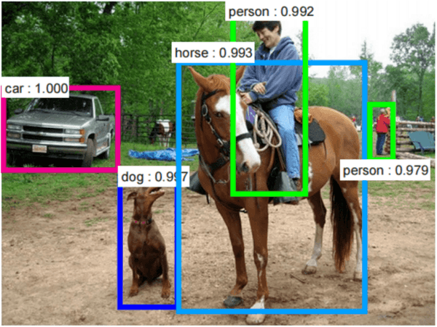
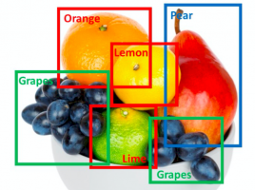
Příklady použití – detekce objektů

Slide 7
Simulating evolution using social bots with multilayer perceptron
http://www.youtube.com/watch?v=GvEywP8t12I

Slide 8
Mario-AI
Mario-AI championship 2012:
http://www.marioai.org/
http://youtu.be/EsPcH31WEtc
http://youtu.be/2vnPq5rijWE
http://youtu.be/DlkMs4ZHHr8
http://www.doc.ic.ac.uk/~rb1006/projects:marioai

Slide 9
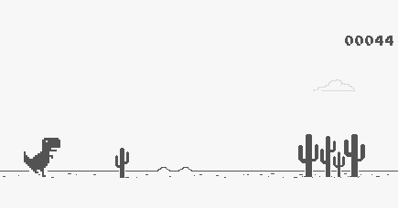
Google Chome dinosaur
https://youtu.be/sB_IGstiWlc

Slide 10
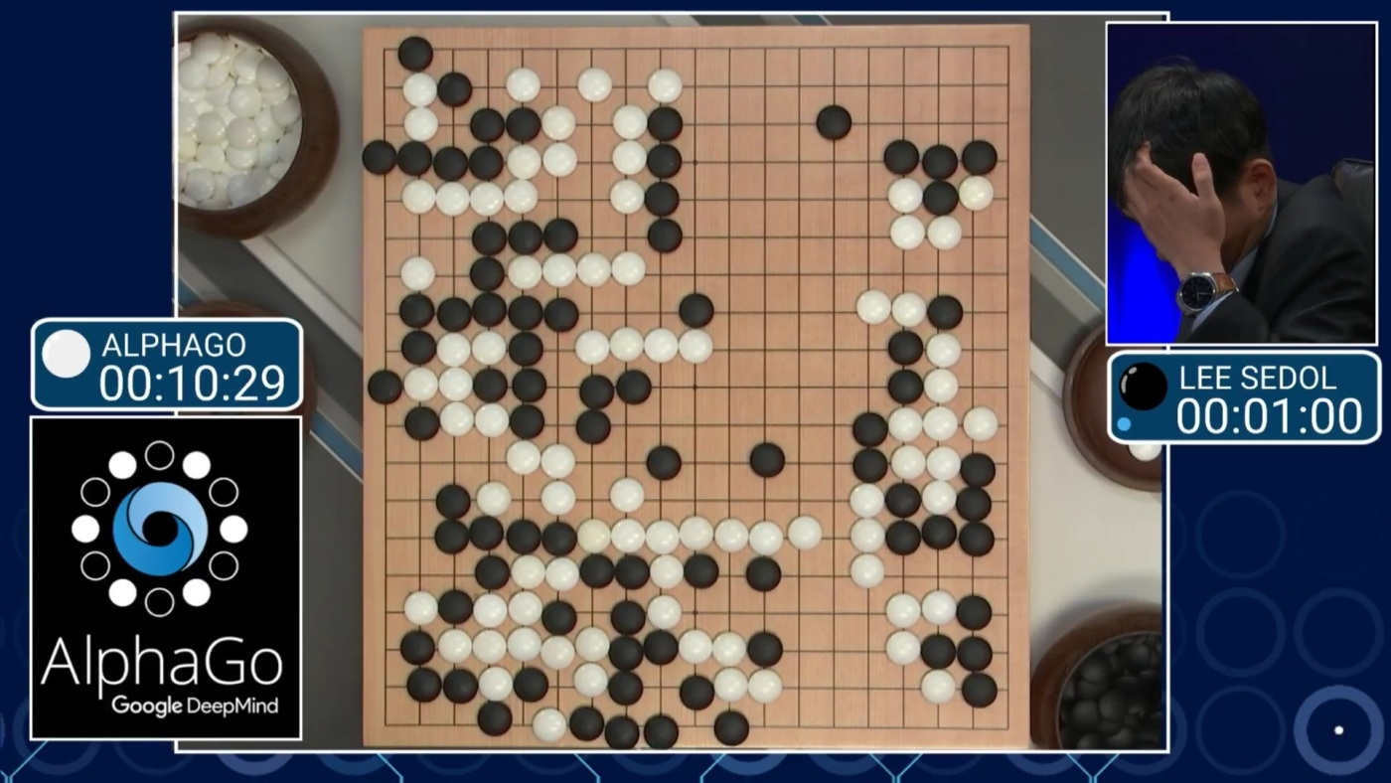

AlphaGo
Hluboká neuronová síť
O roku 2015 poráží profesionální hráče
https://youtu.be/IFmj5M5Q5jg

Slide 11
Základy MATLABu - Čísla
cokoliv začíná číslicí, je považováno za číslo
řádová čárka je zadána tečkou: 5.6; 565.84
lze využít i symbol ‘e’ pro definici násobku 10x :
5e2 = 5 *10² = 500, 4.589e-7 = 0,0000004589
imaginární jednotka je zadána symbolem ‘j’ nebo ‘i’: j = √−1, 2 + 3j, 3e − 5i,

Slide 12
Popis základních příkazů
clear all - vymazání všech proměnných
close all - uzavření všech grafických oken
clc - vymazání příkazového okna
help elfun - seznam elementárních funkcí
csvread('*.csv') - načte soubor *.csv
csvwrite('*.csv', data) - uloží do souboru data

Slide 13
Popis základních příkazů
save('*.mat'‚ 'data') - uloží do binárního souboru *.mat proměnnou data. Může uložit více proměnných, případně celý workspace.
load('*.mat') – načte proměnnou/é ze souboru. Proměnné jsou pojmenovány stejně jako při ukládání do souboru.

Slide 14
Operátory
Aritmetické
Maticové: +, -, *, /, ^, '
Vektorové - provádí se po jednotlivých elementech, před operátor se píše tečka: .*, ./, . ^
Relační: <, <=, >, >=, ==(je rovno), ~=(není rovno) - výsledek: nepravda (0) nebo pravda (1)
Logické: & (and), | (or), ~ (negace)

Slide 15
Proměnné, vektory a matice
Přiřazení hodnoty do proměnné: prom = 100;
Vektor:
řádkový, oddělení čárkou nebo mezerou: radek = [1, 2, 3]; radek = [1 2 3];
sloupcový, oddělení středníkem: sloupec = [1;2;3]
Matice: matice = [1 2 3;4 5 6;7 8 9];

Slide 16
Práce s maticemi
Indexování vektorů a matic začíná od 1
Výběr prvku z matice:
jeden prvek (řádek, sloupec): mat(2,3)
podmatice: mat(2:4, [3,5,7]) - prvky ze 2. až 4. řádku a z 3, 5 a 7 sloupce
všechny řádky (sloupce): mat(: , 3)
poslední řádek (sloupec): mat(5, end)
matice jsou uloženy jako sloupce jdoucí za sebou, možnost indexovat pomocí jediného čísla: mat(10)

Slide 17
Indexování matic

Slide 18
Tvorba matic
zeros(r, s) - nulová matice r x s
ones(r, s) - jeničková matice r x s
eye(r, s) - jednotková matice r x s
rand(r, s) – hodnoty v intervalu(0,1) matice r x s
od:krok:do - vytvoření vektoru hodnot, bez uvedení kroku se bere roven 1

Slide 19
Funkce pracující s maticemi
[r, s] = size(mat) - vraci počet řádků a sloupců
k = length(mat) - u vektoru vrací počet prvků, u matice větší hodnotu z počtu řádků a sloupců
sum(mat) - vrací řádkový vektor součtů prvků ve sloupcích
max(mat) - vrací řádkový vektor maximálních prvků ve sloupcích
min(mat) - vrací řádkový vektor maximálních prvků ve sloupcích

Slide 20
Větvení a cyklus
if logická podmínka
pokud je splněna
else
pokud není splněna
end
for řídicí proměnná = pole hodnot
tělo cyklu
end

Slide 21
Vykreslování grafů
figure – otevření nového okna grafu,
figure(2) – otevření nebo přepnutí na okno grafu 2
subplot(k,l,m) – rozdělení aktivního grafického okna na více grafů v k řácích a l sloupcích, přepnutí do m.
plot(x,y) – vykreslení spojitého 2D grafu
plot(x,y,’--y’) – vykreslení grafu čárkovaně a žlutou barvou
title(’nazev’) – doplněnínázvu grafu
xlabel(’osa x’), ylabel(’osa y’) – doplnění popisky osy x, y

Slide 22
Vykreslování grafů
legend({’1. prubeh’, ’2. prubeh’,...}) – doplnění legendy k jednotlivým průběhům v grafu
grid( ’on’), grid( ’off’) – zapnutí nebo vypnutí mřížky v grafu
hold( ’on’), hold( ’off’) – podržení nebo zrušení držení grafického výstupu; další graf bude zakreslen přes už stávající
clf – vymazání obsahu aktivního grafického okna

Slide 23
Skripty
Použití pro opětovné spuštění posloupnosti příkazů,
uloženy v textovém souboru s příponou *.m,
při spuštění jsou vyhledávány v aktuálním adresáři a poté ve vyhledávací cestě
znak procenta uvozuje komentář až do konce řádku,
pro přehlednost lze dlouhý řádek rozdělit na dva nebo více třemi tečkami na konci řádku ...,
pracují v hlavním pracovním prostoru – proměnné definované ve skriptu jsou viditelné i v ostatních skriptech a v příkazovém okně a obráceně.

Slide 24
Příklad 1.
Načtěte data ze souboru data1.csv, jedná se o dvourozměrnou matici.
Maticově vynásobte 1. řádek se transponovaným 2. řádkem
Maticově vynásobte transponovaný 1. řádek s 2. řádkem

Slide 25
Příklad 2.
Načtěte data ze souboru data2.mat, jedná se o dvourozměrnou matici. Zjistěte rozměry této matice a proveďte součet jejích prvků:
použití cyklů for
použití funkce sum()
bez použití +, - a sum(), např. násobení matic
Dále z této matice vytvořte 3 další matice:
1. matice - 34. až 40. sloupec a 5. až 10.řádek
2. matice - 4., 9., 12., 25., 38. a 46. sloupec 28. až 34.řádek
3. matice - 2. sloupec a 17. až 22. řádek
Všechny matice postupně vynásobte a výsledek vydělte 2000.

Slide 26
Příklad 3.
Načtěte soubor data3.csv, jedná se o dvou řádkovou matici.
Načtěte prvky se sudým indexem z prvního řádku do jednoho vektoru a s lichým do druhého vektoru.
To stejné proveďte i pro druhý řádek a další dva vektory.
Vytvořte grafické okno se dvěma grafy pod sebou:
do prvního grafu vykreslete sudá data z obou řádků (různobarevně, prvních 100 hodnot)
do druhého vykreslete lichá data z obou řádků (různobarevně , prvních 100 hodnot)
oba grafy pojmenujte a udělejte popisky os

Slide 27
Příklad 4.
Načtěte přiložené bitmapy (číslice) do dvourozměrné matice (10 řádků a počet sloupců odpovídá počtu pixelů v obrázku) ve formátu jeden obrázek na jeden řádek .
Následně vykreslete obrázky uložené v matici, viz ukázka.
Užitečné příkazy:
Načtení bitmapy do matice: A = imread(filename);
Vykreslení obrázku uloženého v matici: imshow(A);
Změnění rozměrů matice: out = reshape(in, řádky, sloupce);

